Slide 1

算法分析与设计（JAVA版）
Lesson9
队列
队列抽象数据类型
顺序循环队列
讲师：牛牧

Slide 2

队列
队列抽象数据类型
顺序队列
顺序循环队列

Slide 3
队列基本概念
队列（简称作队，Queue）也是一种特殊的线性表，队列的数据元素以及数据元素间的逻辑关系和线性表完全相同，其差别是线性表允许在任意位置插入和删除，而队列只允许在其一端进行插入操作在其另一端进行删除操作。
队列中允许进行插入操作的一端称为队尾，允许进行删除操作的一端称为队头。队列的插入操作通常称作入队列，队列的删除操作通常称作出队列。

Slide 4
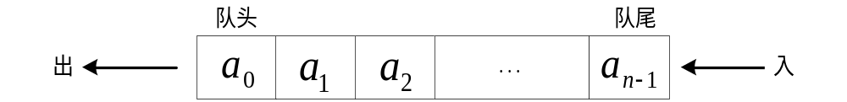
队列基本概念
下图是一个依次向队列中插入数据元素a₀,a₁,...,a_{n-1}后的示意图，其中，a₀是当前队头数据元素，a_{n-1}是当前队尾数据元素。

Slide 5
队列抽象数据类型
1 数据集合
队列的数据集合可以表示为a₀,a₁,…,a_{n-1}，每个数据元素的数据类型可以是任意的类型。
2 操作集合
（1）入队列append(obj)：把数据元素obj插入队尾。
（2）出队列delete()：把队头数据元素删除并由函数返回。
（3）取队头数据元素getFront()：取队头数据元素并由函数返回。
（4）非空否isEmpty()：非空否。若队列非空，则函数返回false，否则函数返回true。

Slide 6
队列抽象数据类型
队列抽象数据类型的Java接口定义如下：
public interface Queue{
public void append(Object obj) throws Exception;
public Object delete() throws Exception;
public Object getFront() throws Exception;
public boolean isEmpty();
}

Slide 7
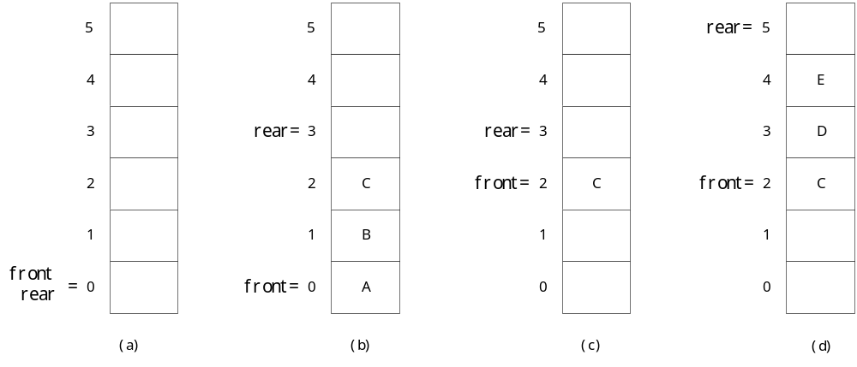
顺序队列
顺序队列的存储结构
下图是一个有6个存储空间的顺序队列的动态示意图，图中front指示队头，rear指示队尾。

Slide 8
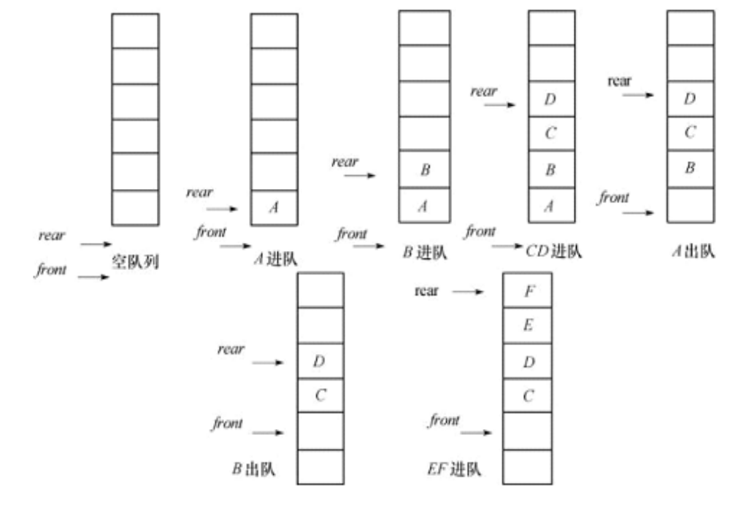
顺序队列
顺序队列的"假溢出"现象

Slide 9
顺序循环队列
假溢出是由于队尾rear的值和队头front的值不能由所定义数组下界值自动转为数组上界值而产生的。因此，解决的方法是把顺序队列所使用的存储空间构造成一个逻辑上首尾相连的循环队列( Circular Queue)。
当rear和front达到maxSize-1后，再加1就自动到0。这样，就不会出现顺序队列数组的头部已空出许多存储空间，但队尾却因数组下标越界而引起溢出的假溢出问题。

Slide 10
顺序循环队列
解决这个问题的方法有三种：
(1)设计一个布尔变量以判断队列的空和满；
(2)少用一个存储空间。
(3)设计一个计数器，统计队列中得元素个数。

Slide 11
顺序循环队列
1)设计一个布尔变量以判断队列的空和满；
添加一个标志位。设标志位为tag，初始时置tag=0；每当入队列操作成功就置tag=1；每当出队列操作成功就置tag=0。则队列空的判断条件为：
rear == front && tag==0
队列满的判断条件为：
rear = = front && tag= =1

Slide 12
顺序循环队列
少用一个存储空间。
当少用一个存储空间时，以队尾rear加1等于队头 front为队列满的判断条件，即队列满的判断条件此时为：
(rear + 1) % maxSize == front
队列空的判断条件仍然为：
rear = = front

Slide 13
顺序循环队列
设计一个计数器，统计队列中得元素个数。
添加一个计数器。设计数器为count，初始时置count=0；每当入队列操作成功就使count加1；每当出队列操作成功就使count减1。这样，该计数器不仅具有计数功能，而且还具有像标志位一样的标志作用，则此时队列空的判断条件为：
count == 0
队列满的判断条件为：
count > 0 && rear == front

Slide 14
顺序循环队列
顺序循环队列的实现

Slide 15
循环队列应用
实例：使用顺序循环队列和多线程实现一个排队买票的例子。
生产者（等候买票）
消费者 (买票离开)

Slide 16

欢迎访问我们的官方网站
www.ibeifeng.com

